Slide 1
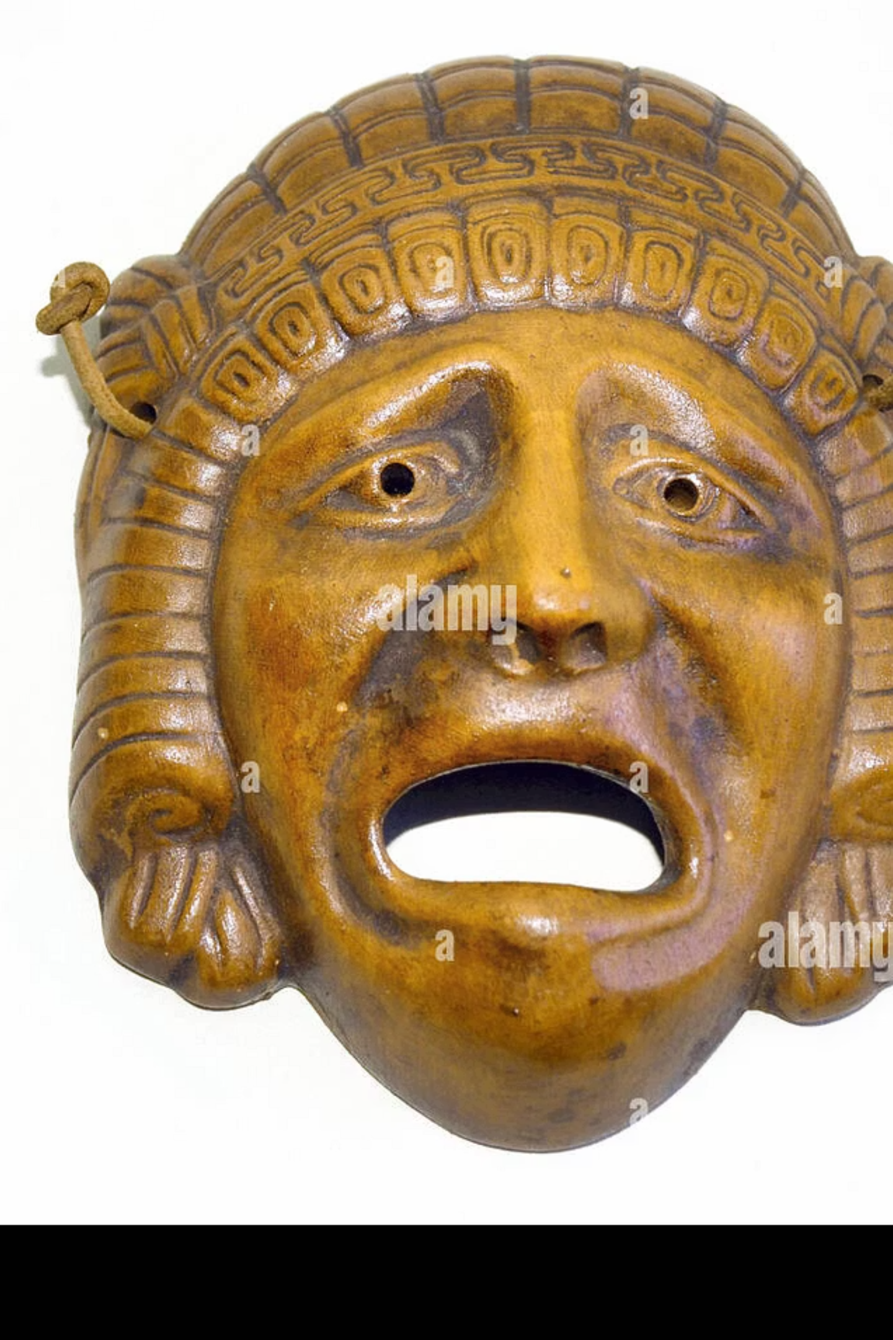
Szophoklész: Antigoné
Az ókori görög tragédia története
Az emberi törvény és az isteni parancs közötti szakadék klasszikus drámája, amely a bátorság, a hűség és a szembeszállás örök kérdéseit boncolgatja.

Slide 2
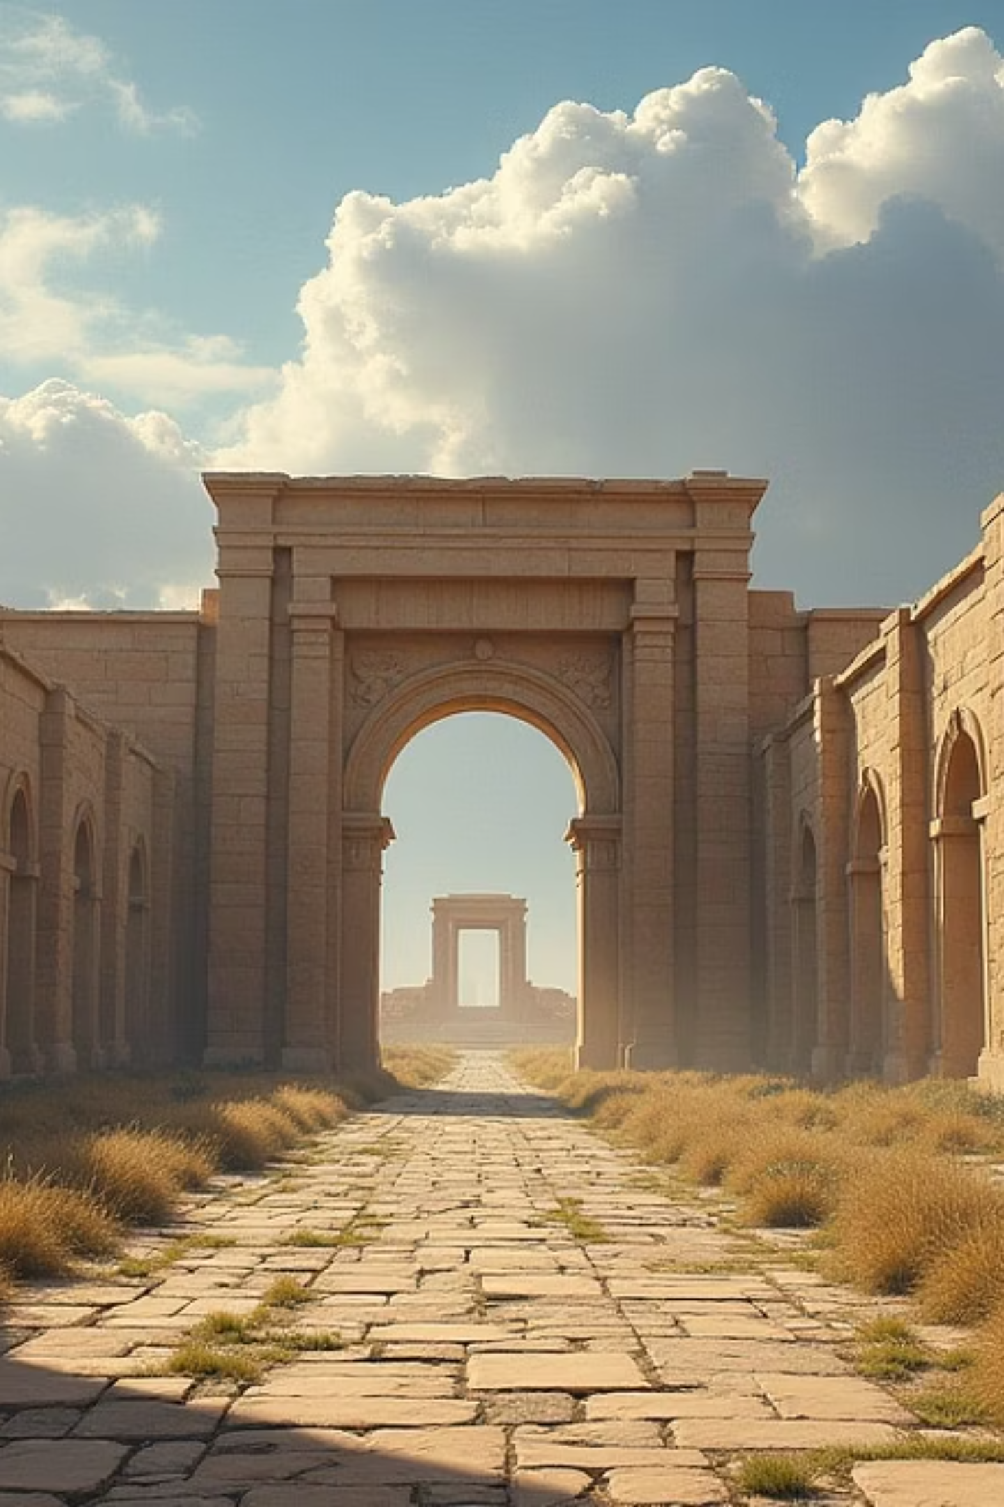



A thébai család átka
Oidipusz öröksége
A testvérháború
Oidipusz király és Iokaszté gyermekeiként születnek Antigoné, Iszméné, Eteoklész és Polüneikész. A család már generációk óta átok súlya alatt áll.
A két fiú, Eteoklész és Polüneikész Thébai trónjáért vívott harcban egymásra támad. A végzetes összecsapásban mindketten elesnek, testvéri kardok által.
Kreón hatalomra kerül
Az új király, Kreón rendeletben tiltja meg Polüneikész eltemetését, hazaárulónak bélyegezve őt.
A temetés tilalma
Bárki, aki megsérti a parancsot, halállal lakol. A testnek őrizetlenül kell maradnia.

Slide 3
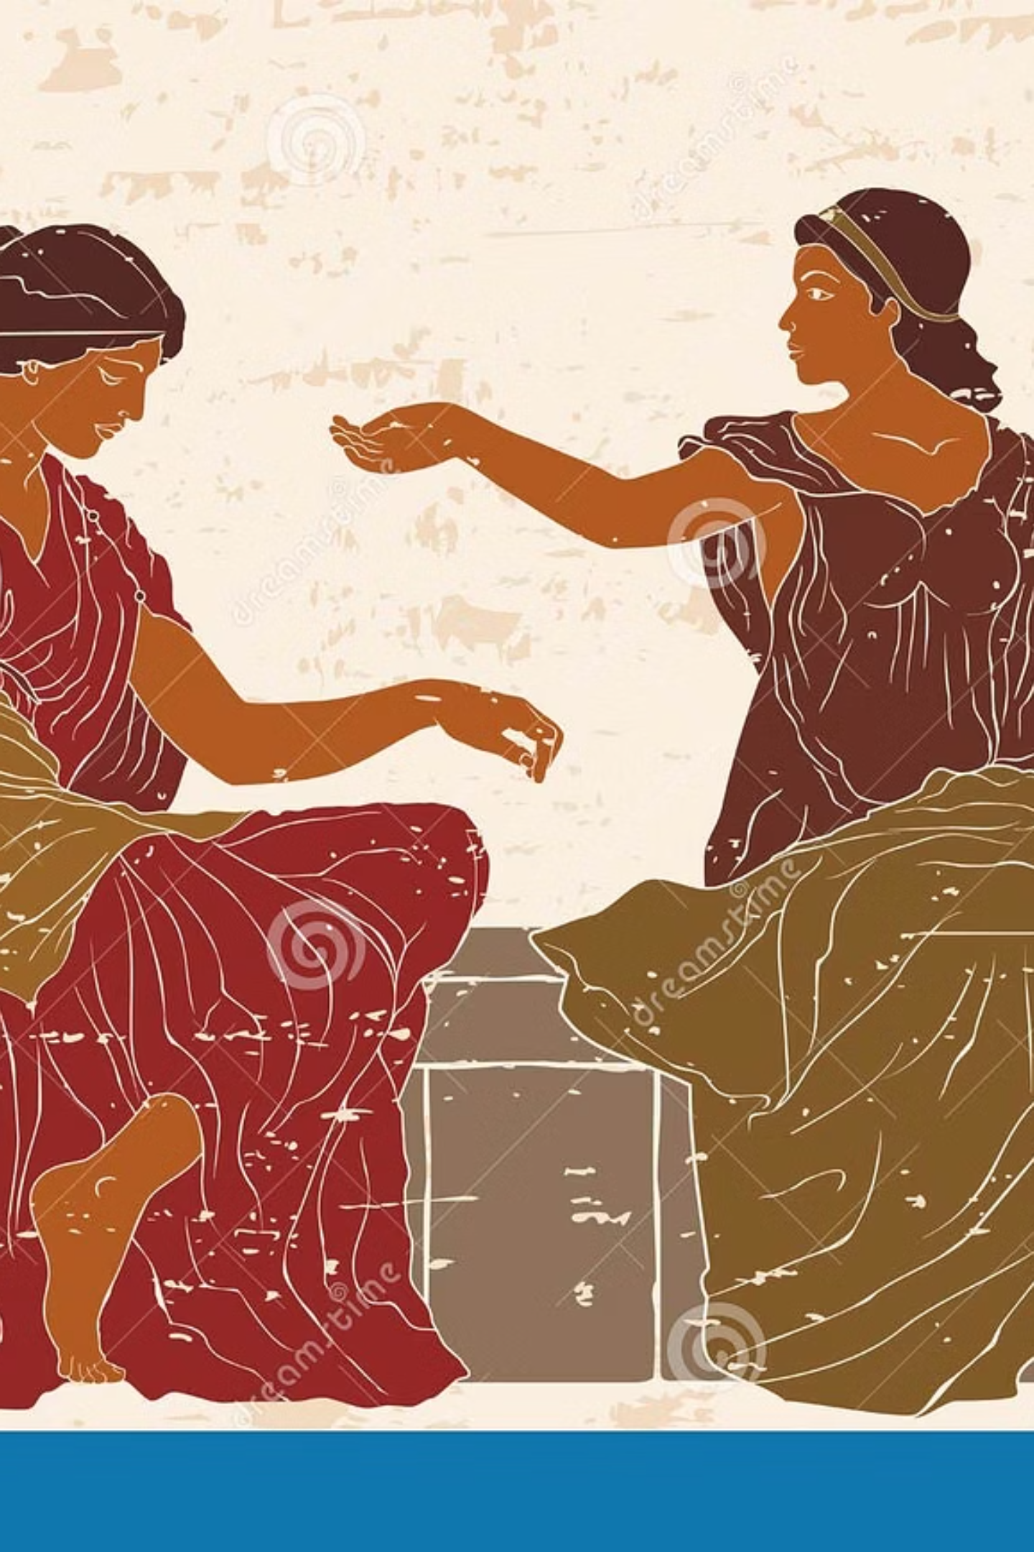


Két nővér, két út
Antigoné elszántsága
Antigoné hajthatatlan: az isteni törvény parancsolja a családtagok eltemetését. Nem hajlandó hagyni, hogy testvére teste madarak martaléka legyen.
Iszméné félelme
Iszméné, bár együtt érez nővérével, túlságosan fél Kreón haragjától. Nem mer szembeszállni a férfiak törvényeivel és a király hatalmával.
"Nem gyűlölni születtem, hanem szeretni." – Antigoné szavai, amelyek kifejezik megingathatatlan hűségét családjához és az isteni törvényekhez.

Slide 4
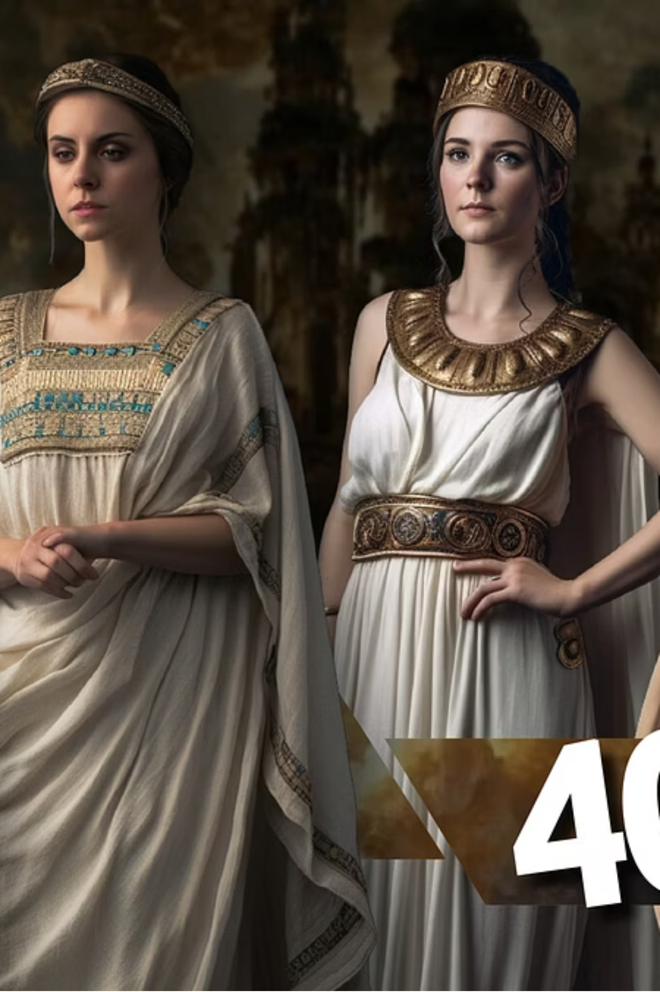
A végzetes lázadás
01
Antigoné tette
Éjszaka titokban kimegy a városfalon kívülre, és szertartás szerint port hint Polüneikész testére, teljesítve a vallási kötelességet.
02
A lebukás
Az őrök rajtakapják, amikor másodszor is visszatér a testhez. Büszkén vállalja tettét, nem tagadja, nem mentegetőzik.
03
A szembenállás
Kreón előtt Antigoné nyíltan megvallја: az istenek törvénye fontosabb az emberek rendeleteinél. Nem fél a haláltól.
04
A tragikus vég
Kreón élve temetteti el Antigoné egy barlangba. A lány öngyilkos lesz, majd utána Haimón, Kreón fia és Antigoné vőlegénye is. Végül Kreón felesége, Eurüdiké is meghal.

